Slide 1
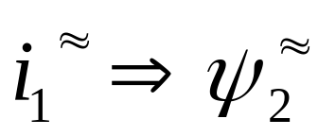
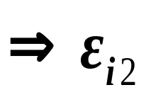
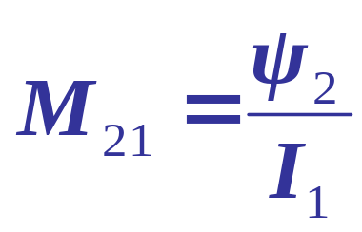
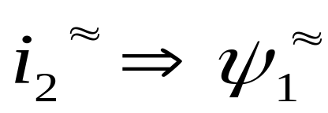
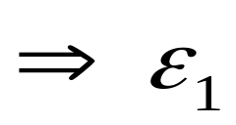
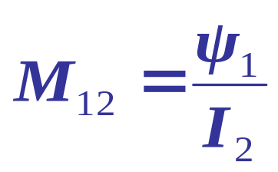
二、互感现象 互感系数
第1个线圈内电流的变化，会在第2个线圈内引起感应电动势，即
对非铁磁质，互感系数可写成
第2个线圈内电流的变化也会在第
1个线圈内引起感应电动势，即
I₁
I₂
对非铁磁质，互感系数可写成

Slide 2
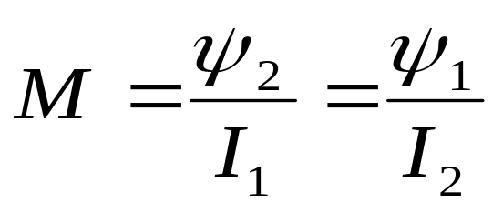
对于一个装置只能有一个互感系数
即 M₂₁=M₁₂=M 称为两个线圈的互感系数。
M与两个线圈的形状、大小、匝数、相对位置以及周围的磁介质有关。
无铁磁质、M不变时：
由此知，计算互感系数可以视方便而选取合适的通电线路
互感系数在数值上等于其中一个线圈中的电流为 1个单位时通过另一个线圈的磁通量。

Slide 3
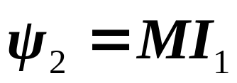
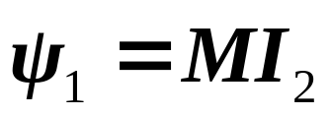

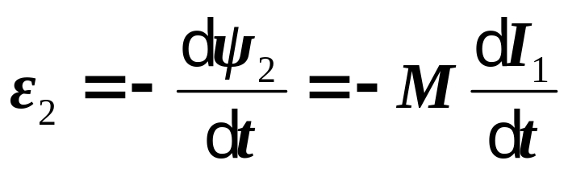
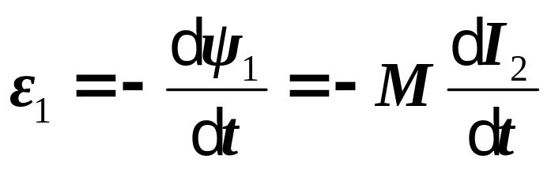
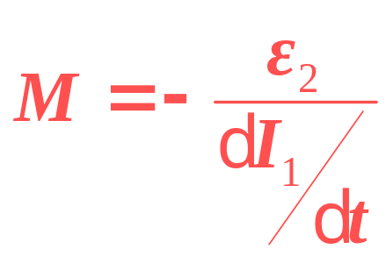
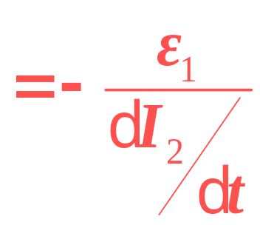
由互感系数定义有
或
根据法拉第电磁感应定律有( )
或
则互感系数为
互感系数的一般定义式
物理意义：
单位电流的变化引起感应电动势的大小

Slide 4
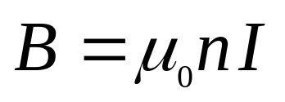
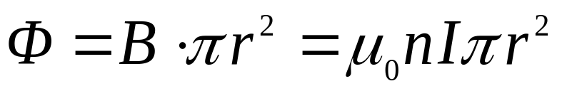
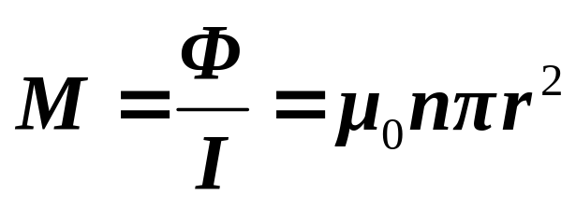
例3 一长直螺线管, 单位长度上的匝数为n，有一半径为r的圆环放在螺线管内，环平面与管轴垂直，求螺线管与圆环的互感系数。
解：设螺线管中通有电流 I，则管内的磁感应强度
通过圆环的磁通量为
由定义得互感系数为
思考：若圆环在螺线管外，互感系数如何？

Slide 5








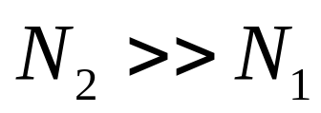
互感的应用：
变压器、感应圈等
感应圈是利用互感原理，实现由低压直流电源获得高压电的一种装置。
感应圈的主要部分是：初级线圈N₁、次级线圈N₂和断续器。
在次级线圈中能获得高达几十万伏的电压，使A、B间产生火花放电现象。

Slide 6
§5 磁场的能量
一、磁能的来源
L
R
电流建立过程 磁场储存能量
ε
K
1
稳态时：电源作功 = 焦耳热
2
当K→1 电路接通
I 增加：电源作功=反抗ε_{L}作功+焦耳热
电源作功＞焦耳热
有能量储存
电源提供的能量的一部分储存在线圈的磁场内。
K由1→2 电路断开
I 减小：ε_{L}作功=焦耳热
有能量放出

Slide 7
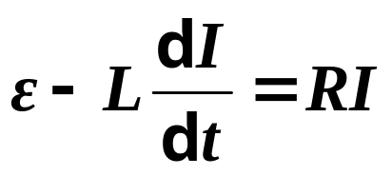
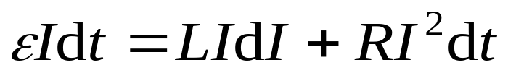
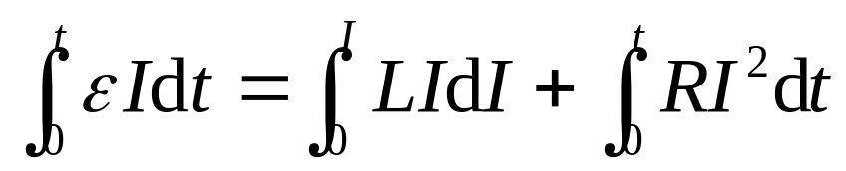
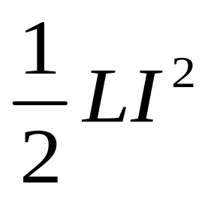
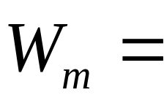
二、磁场能量
L
R
1. 自感磁能
K 接通1时，讨论 t -t +dt 时间
ε
K
1
2
乘Idt
电源作功
磁能
焦耳热
自感磁能

Slide 8
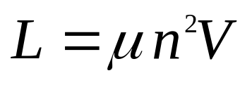
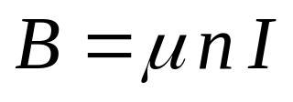
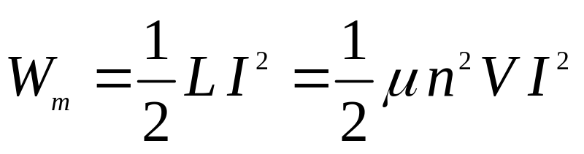
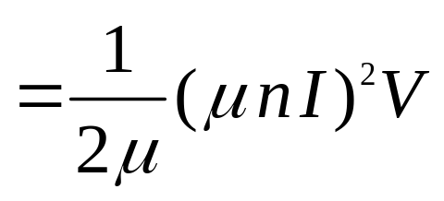
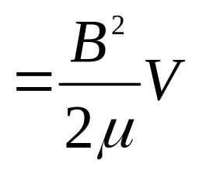
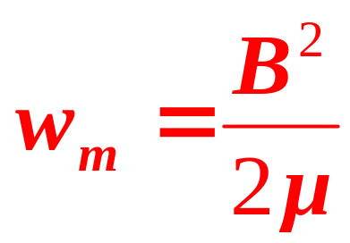
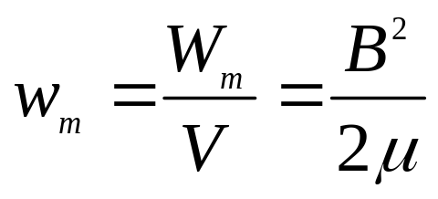
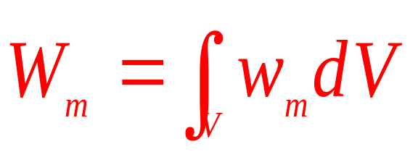
以螺线管为例
2. 磁能密度
磁场能量密度为：
3. 磁场的能量为：
V 是磁场分布所及的空间。

Slide 9
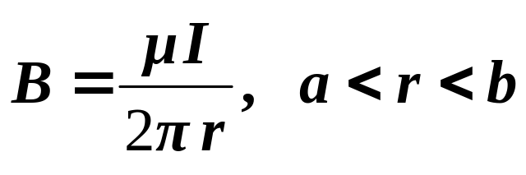
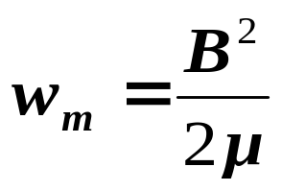
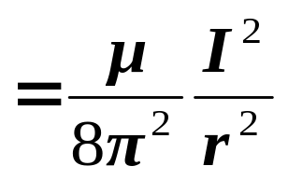

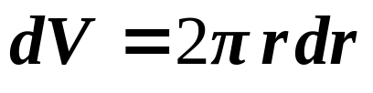

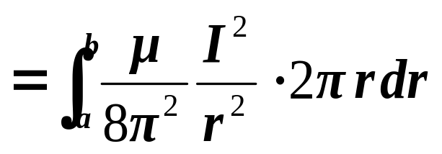
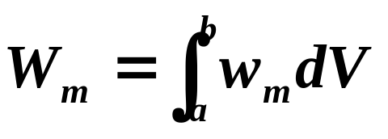
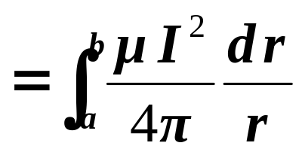
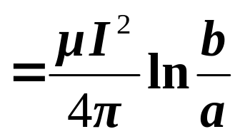

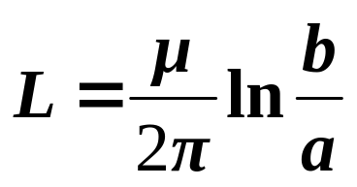
例4. 用磁场能量求单位长度同轴电缆的自感系数。
（见例2）
解：磁场只存在于两筒之间，由安培环路定律得 磁感强度为
b
a
磁场能量密度为
I
选单位长度的体积元

Slide 10
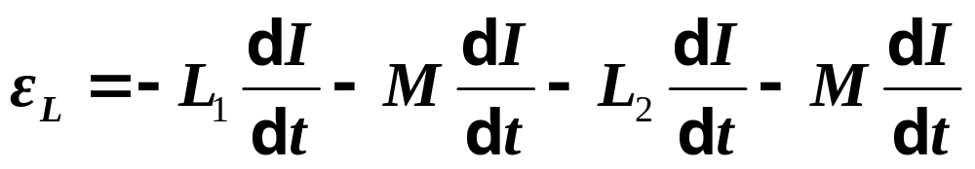
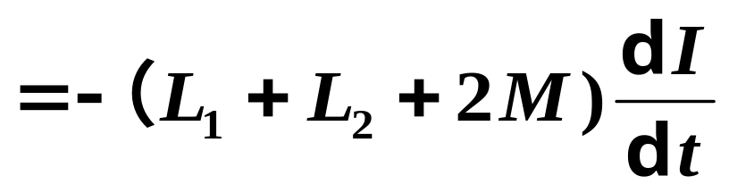
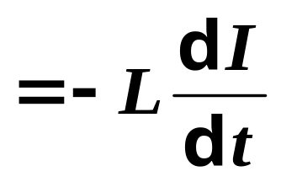

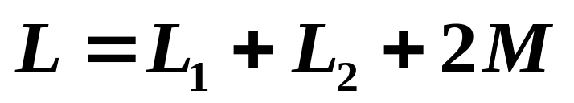
习题1 求两个线圈串联时的总自感。
解：顺接
（反接）：
+
+
顺接
∴ 串联线圈的总自感为：
反接
，顺接
，反接

Slide 11
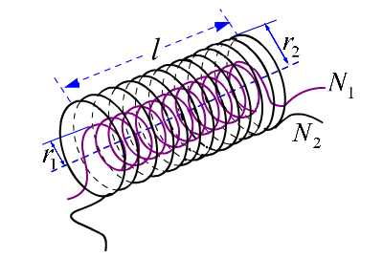




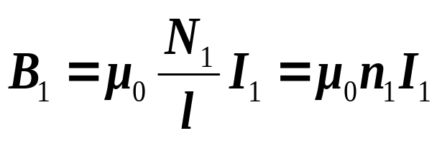
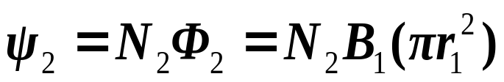
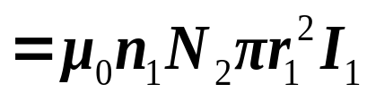
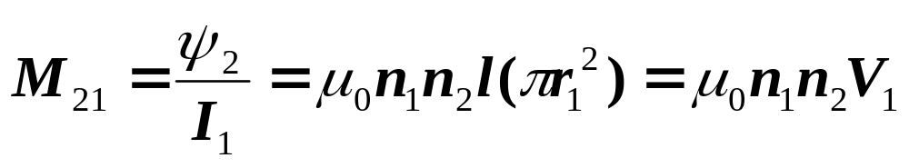
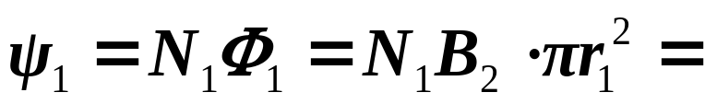
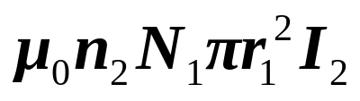


习题2 有两个同轴长直密绕螺线管，长度均为l, 半径分别为r₁和r₂（ r₁<r₂ ）, 匝数分别为N₁和N₂ 。求它们的互感。
解 先设某一线圈中通以电流 I 求出另一线圈的磁通量
设半径为 的线圈通电流 ,
则
同理
M₁₂ = M₂₁

Slide 12








若r₁=r_{2，}
又
一般 两个线圈的互感与自感的关系为
k为耦合系数，其值取决于两线圈的相对位置，且
无耦合时，
完全耦合时，

Slide 13

第16章 麦克斯韦电磁场方程
§1 位移电流 感生磁场
电
产生
磁
1820年奥斯特
产生
1831年法拉第
磁
电
激发
1865年麦克斯韦的两个假设
涡旋电场
变化的磁场
电场
位移电流
变化的电场
磁场
本节要解决的问题

Slide 14









一、位移电流 全电流 全电流定理
1.问题的提出
通过以L为边界的任一曲面的传导电流
对于电容器充电过程：
某时刻 回路中传导电流强度为i
取L如图，
计算H的环流
若取以L为边界的曲面S₁
得
矛盾
若取以L为边界的曲面S₂
得
稳恒磁场的安培环路定理已不适用于非稳恒电流的电路

Slide 15







2.位移电流假设
非稳恒电路中，传导电流中断处必有电荷分布的变化
极板上电荷的时间变化率等于传导电流
极板上电荷的变化必引起电场的变化
据高斯定理，对闭合面S₁+S_{2，}
S₁在极板内
Maxwell 定义：
—位移电流
—位移电流密度

Slide 16







位移电流的本质是随时间变化的电场
—位移电流强度
—位移电流密度
位移电流+传导电流构成连续的闭合电流
3. 全电流
电流概念的推广
凡是能产生磁场的物理量均称电流
全电流在空间永远是连续不中断的，并且构成闭合回路

Slide 17








麦克斯韦将安培环路定理推广到全电流：
通常形式
全电流安培环路定理：
S₁在极板内
磁场强度沿任意闭合回路的环流等于此闭合回路所包围的全电流。

Slide 18
传导电流和位移电流的比较
相同点：
⑴ 在周围空间激发磁场(有旋场)
⑵ 和磁场方向满足右手螺旋关系
不同点：
I₀
I_{d}
⑴ 运动电荷激发 变化的电场激发
⑵ 是电荷的运动 是电场的变化
⑶ 产生焦耳热 无焦耳热
不伴有电荷的任何运动，无从谈起焦耳热
⑷ 存在于导体 存在于真空、导体、电介质

Slide 19




二、电磁场 麦克斯韦电磁场方程的积分形式
法拉第电磁感应定律说明：变化的磁场激发电场，麦克斯韦位移电流论点说明：变化的电场激发磁场；形成统一的电磁场，这就是麦克斯韦电磁场理论的基本概念。
Maxwell 的新思想：
前人的经验：
1）涡旋电场——变化的磁场产生电场
静电场
2）位移电流——变化的电场产生磁场
稳恒磁场

Slide 20






1、电场的性质
由静电场中的高斯定理 ：
2、磁场的性质
在任意磁场中，通过任意闭合曲面的磁通量都等于零。

Slide 21







3、变化的电场与磁场的关系
全电流的安培环路定律
4、变化的磁场与电场的关系
上式是麦克斯韦对法拉第定律的推广。

Slide 22




总结Maxwell 方程组：
1. 电场的高斯定理
静电场是有源场
2. 磁场的高斯定理
磁场是无源场
3. 电场的环路定理
静电场是保守场, 变化的磁场激发涡旋电场
4. 磁场的安培环路定理
传导电流和变化的电场都可以激发磁场（涡旋场）

Slide 23
说明
（1）反映了电磁场是一个整体
（2）方程组、全面、完整的反映了电磁场的基本规律
麦克斯韦用数学形式，系统、简洁而完美地概括了电磁场的基本性质和规律，奠定了宏观电磁场理论的基础；预言了电磁波的存在；并指出光波也是电磁波，从而将电磁现象和光现象联系起来。
“只有上帝才能创造出这样完美的诗句！”

Slide 24

麦克斯韦
是经典电磁理论的奠基人。他在电磁理论方面的工作可以和牛顿在力学方面的工作相媲美。他提出了有旋场和位移电流的概念,建立了经典电磁场理论的完整体系,并预言了电磁波的存在。1873年他的«电磁学通论»问世，这是一本划时代的巨著。是人类探索电磁规律的里程碑。
James ClerkMaxwell
（1831-1879）

Slide 25
麦克斯韦简介
英国物理学家、数学家麦克斯韦15岁就在“爱丁堡皇家学报”发表论文，1854年从剑桥大学毕业，1874年任卡文迪许实验室的首任主任。他是气体动理论的创始人之一，也是经典电磁理论的奠基人。麦克斯韦虽然只活了49岁，但他却写了100多篇有价值的论文。爱因斯坦在纪念麦克斯韦100周年的文集中对他作出了很高的评价“这是自牛顿奠定理论物理学的基础以来，物理学公理基础的最伟大的变革，…这样一次伟大的变革是同法拉第、麦克斯韦和赫兹的名字永远联在一起的。这次革命的最大部分出自麦克斯韦。”

Slide 26
本次作业：
3.10---- 22, 35， 37,
39，40
谢 谢 大 家 ！

